Slide 1
«ЯПОНИЯ-СТРАНА ВОСХОДЯЩЕГО СОЛНЦА»

Slide 2
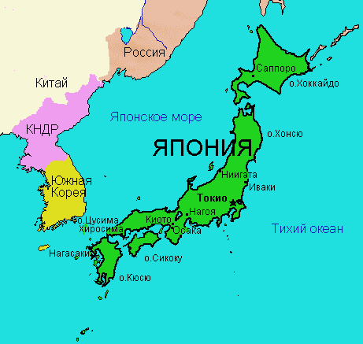
Япония
-островное государство, находится в Тихом океане, омывается Восточно-Китайским, Охотским, Японским морями.

Slide 3
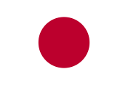
ГЕРБ И ФЛАГ ЯПОНИИ
На государственном флаге Японии изображено солнце – большой красный круг на белом фоне.
Белый цвет – символ чистоты. Это напоминает о названии Японии – стране восходящего солнца.
Герб - желтая хризантема, состоящая из 16 двойных лепестков, которая символизирует солнце. Герб имеет магическое значение.

Slide 4
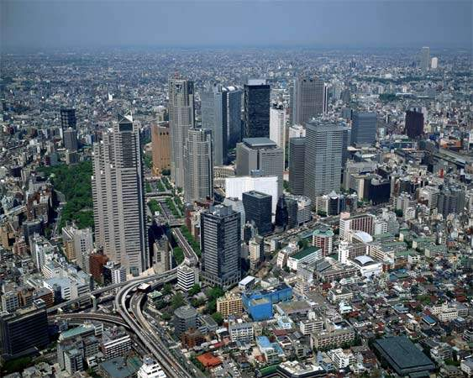
ТОКИО – СТОЛИЦА ЯПОНИИ

Slide 5
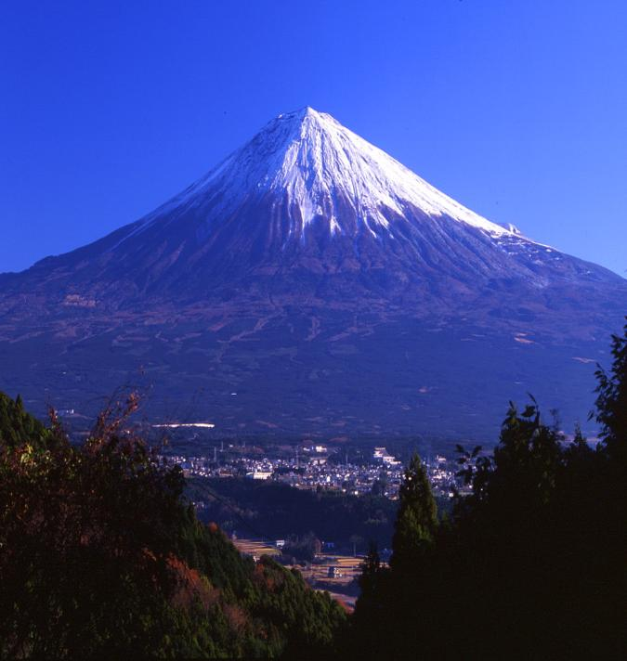
О.Хонсю
самый крупный и главный из всех островов Японии.
Гора Фудзияма - величественный символ Японии.

Slide 6
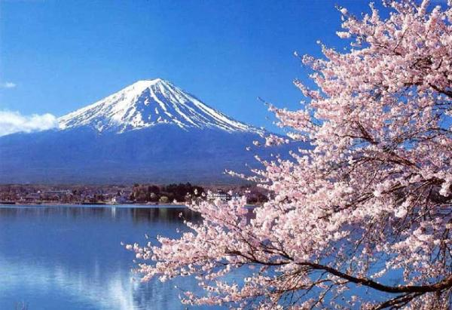
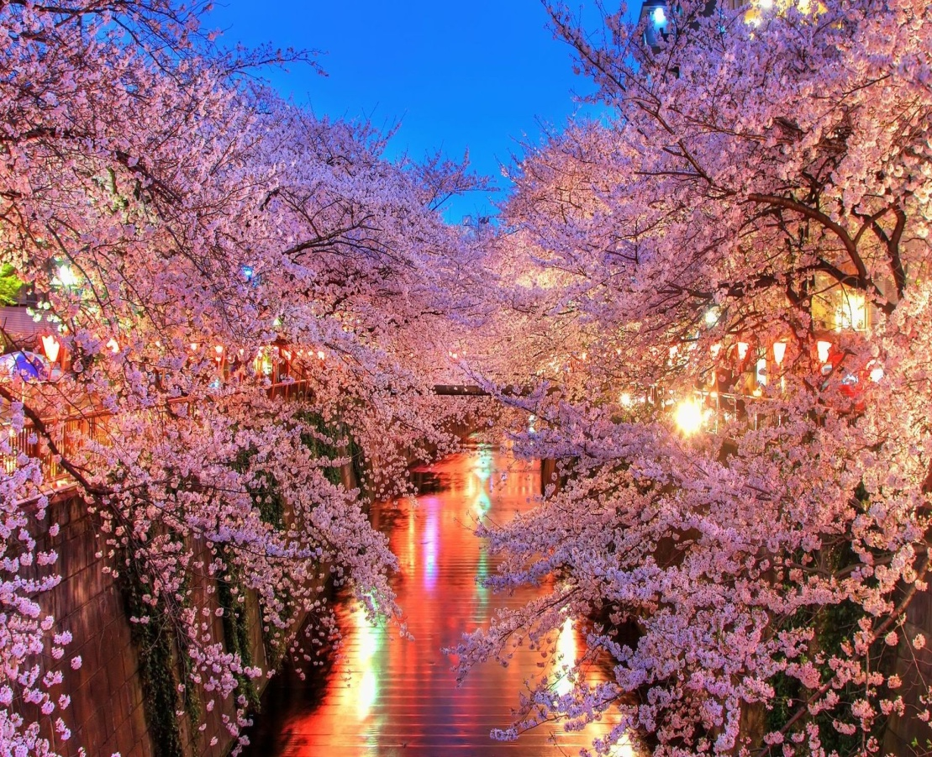
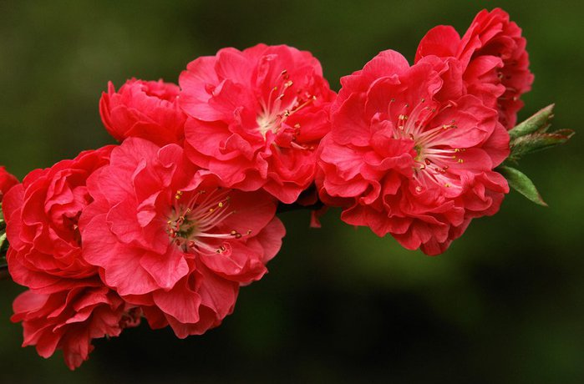
Сакура-символ Японии

Slide 7
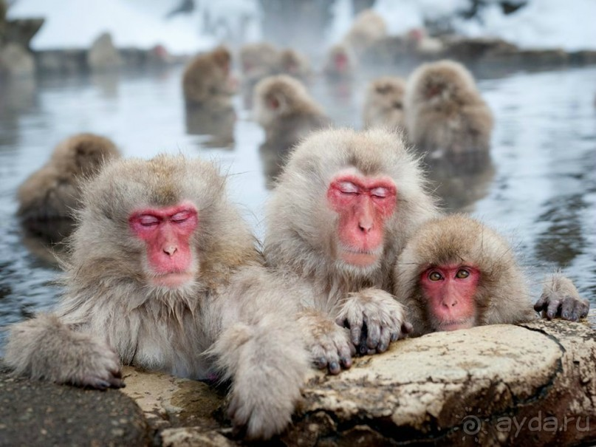
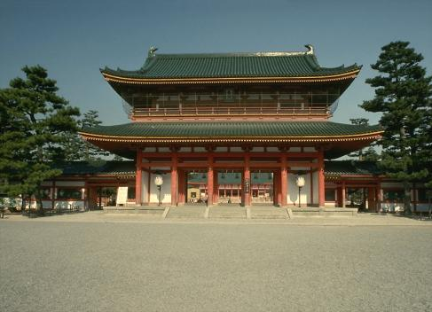
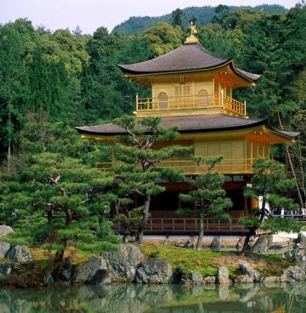
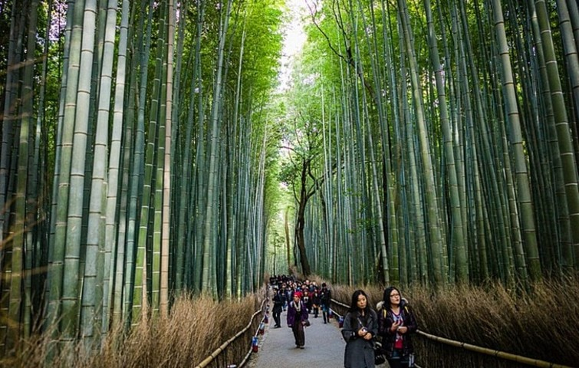
Достопримечательности Японии
Джигокудани-долина снежных обезьян
Императорский дворец Госё в Киото
Храм в Киото - Золотой павильон
Кинкаку-дзи
Арасияма - бамбуковый парк

Slide 8
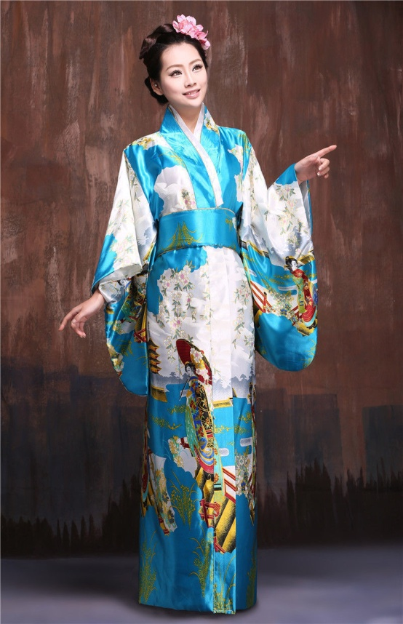
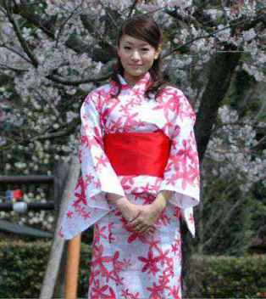
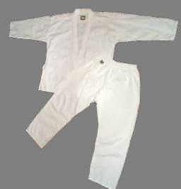
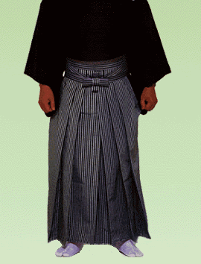
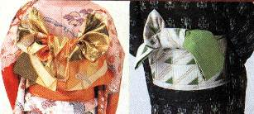
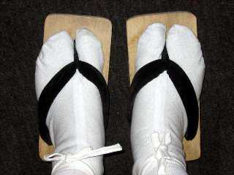
Национальная одежда японцев
Кимоно
Юката
Кэйкоги
Хакама
Оби
Таби и гэта

Slide 9
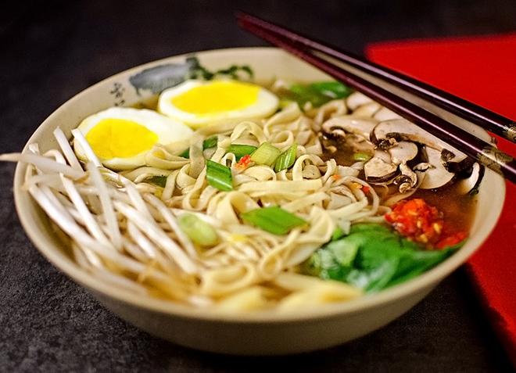
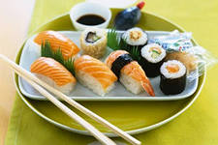
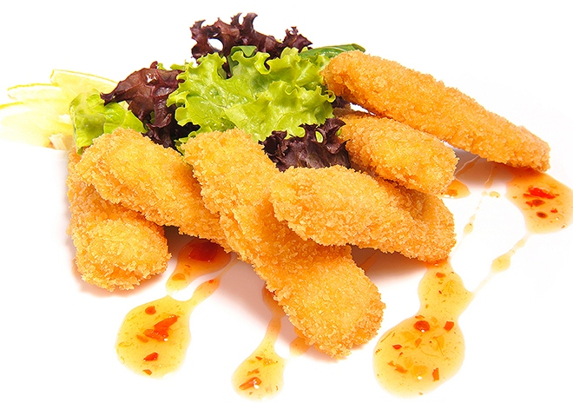
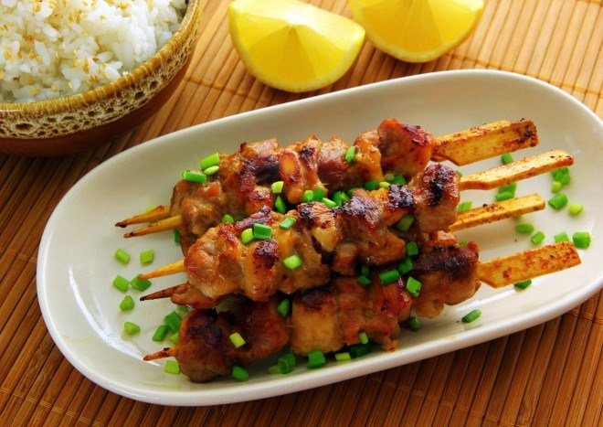
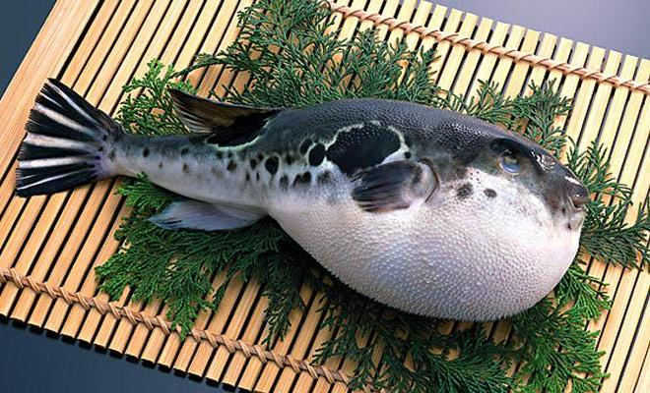
Национальная японская кухня
Рамэн
Суши
Тяхан
Темпура
Якитори
Фугу

Slide 10
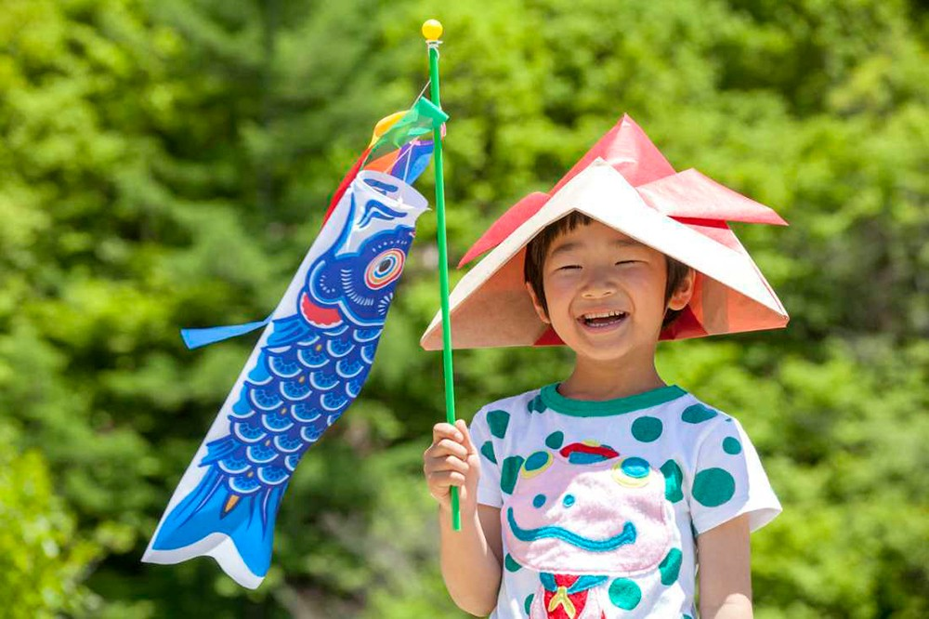
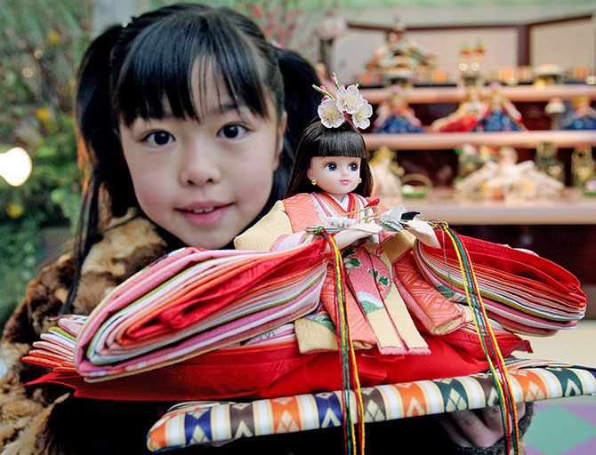
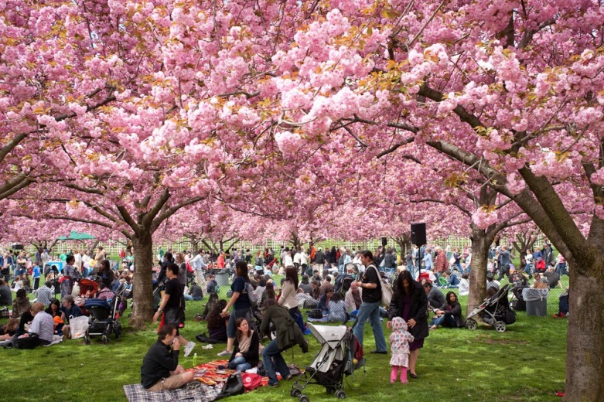
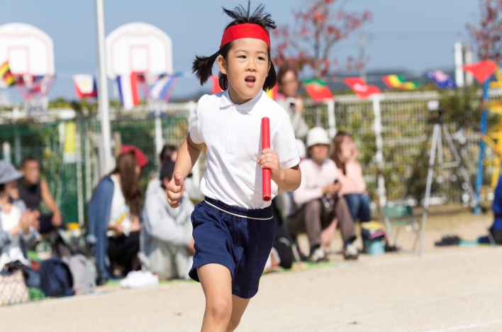
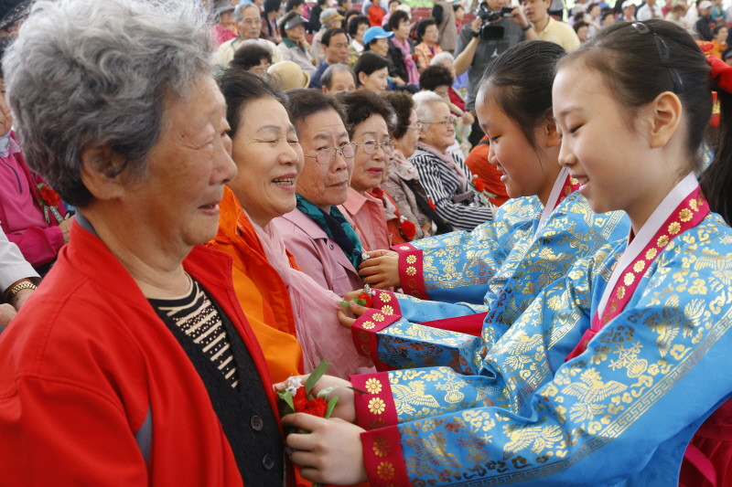
Праздники в Японии
5мая - День мальчиков
3марта - День девочек
Весна-Ханами
13 мая - День матери.
Сентябрь-День почитания
людей преклонного возраста
Октябрь-День здоровья и
спорта

Slide 11
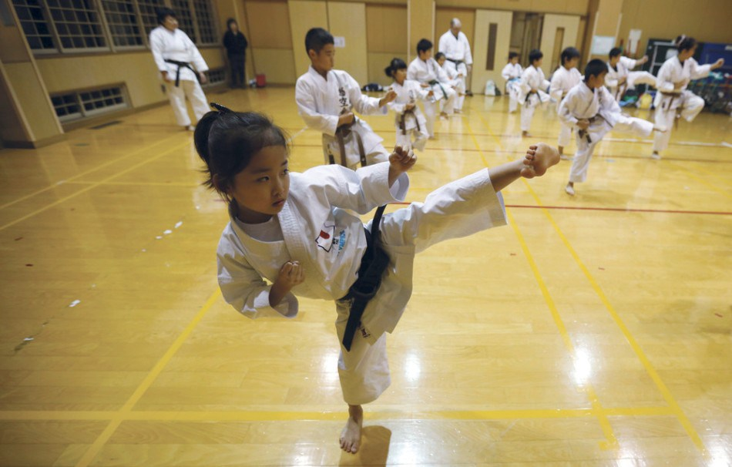
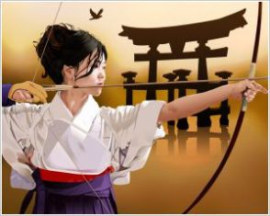
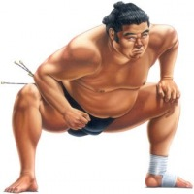
ВИДЫ СПОРТА
В Японии популярны:
виды боевых искусств (дзюдо, кэндо и карате, сумо, айкидо);
кюдо («путь лука») — стрельба из лука

Slide 12
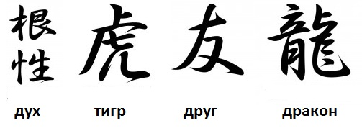
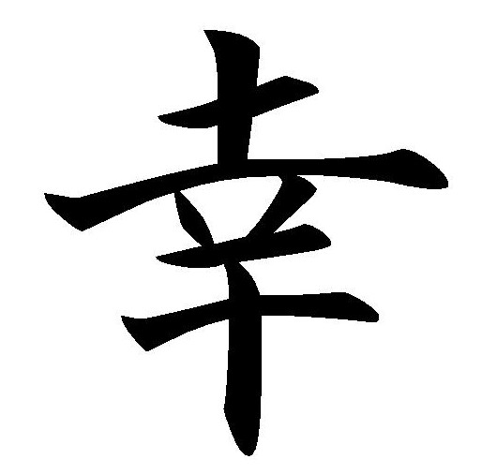
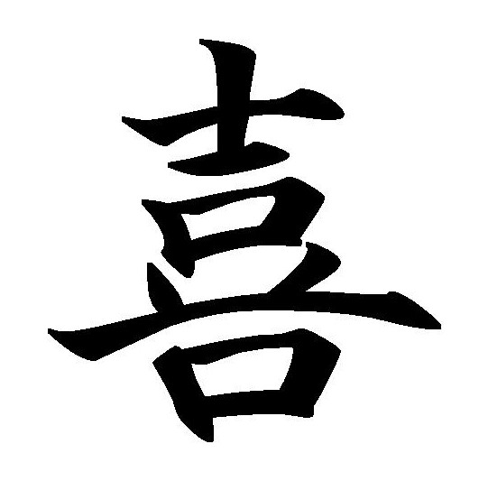
Иеро́глиф
Счастье
Радость

Slide 13
Спасибо за внимание!
どうも

